Slide 1

自动控制实践A实验课程设计
小组成员：卞常灿-2023312216
张佳旺-220320609

Slide 2
自动控制实践A实验
#01
……课程设计任务、目标与要求
目录
#02
……实验实施过程
#03
……总结与心得体会

Slide 3
自动控制实践A实验
#01
课程设计任务、目标与要求

Slide 4
自动控制实践A实验
课程设计目标
进一步夯实《自动控制实践A》讲述电机工作原理与驱动原理，
学以致用，主要目标：
• 掌握直流电动机脉冲宽度调制型功率放大器的原理与结构。
• 掌握编码器的工作原理与输出信号处理方法。
• 掌握直流电动机的特性及测试方法。
• 掌握直流电动机脉冲宽度调制型功率放大器驱动时电枢电流
波动的影响因素及改善方法。
• 掌握控制系统的构成以及搭建控制系统的能力，提高学生们
的动手实践意识，为毕业设计等后续课程奠定必要的实践基
础。

Slide 5
自动控制实践A实验
主要内容
设计并实现直流电机的脉冲宽度调制（PWM）功率放大器并以此驱动电机。
采集编码器信号，设计编码器正交编码信号的四细分电路。
通过电流传感器测试直流电动机电枢电流。
测试直流电动机的机械特性、调压调速等。

Slide 6
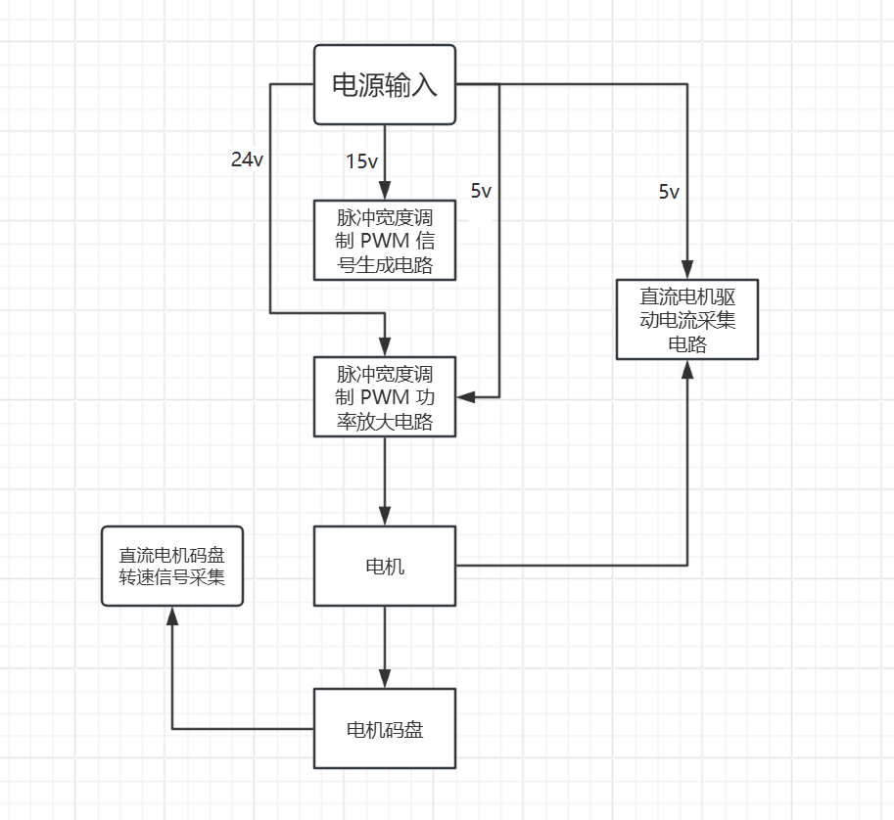
自动控制实践A实验
整体电路设计方案
1
脉冲宽度调制PWM信号生成电路生成PWM信号
2
脉冲宽度调制PWM功率放大电路放大PWM信号使之能驱动电机
3
直流电机增量码盘转速信号采集电路采集码盘AB相信号
4
直流电机驱动电流采集电路采集电机电流信号

Slide 7
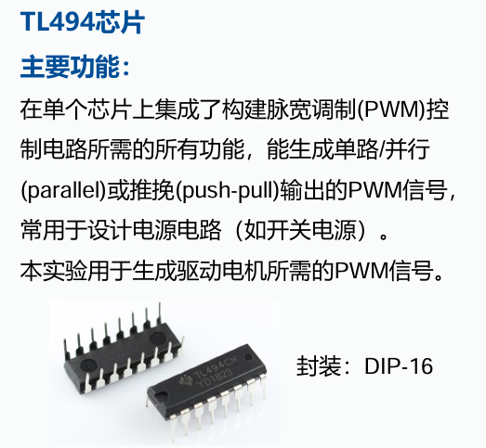
自动控制实践A实验
整体电路设计方案
1
脉冲宽度调制PWM信号生成电路生成PWM信号
对应控制元件实物名称及功能
2
脉冲宽度调制PWM功率放大电路放大PWM信号使之能驱动电机
3
直流电机增量码盘转速信号采集电路采集码盘AB相信号
4
直流电机驱动电流采集电路采集电机电流信号

Slide 8
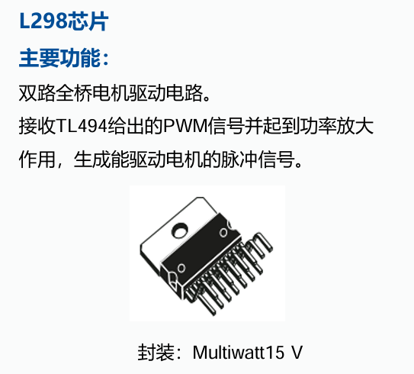
自动控制实践A实验
整体电路设计方案
1
脉冲宽度调制PWM信号生成电路生成PWM信号
对应控制元件实物名称及功能
2
脉冲宽度调制PWM功率放大电路放大PWM信号使之能驱动电机
3
直流电机增量码盘转速信号采集电路采集码盘AB相信号
4
直流电机驱动电流采集电路采集电机电流信号

Slide 9
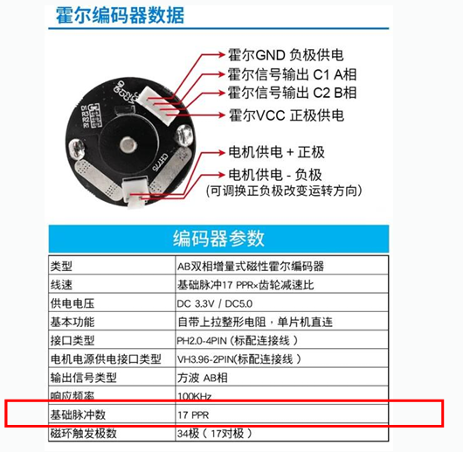
自动控制实践A实验
整体电路设计方案
1
脉冲宽度调制PWM信号生成电路生成PWM信号
对应控制元件实物名称及功能
2
脉冲宽度调制PWM功率放大电路放大PWM信号使之能驱动电机
3
直流电机增量码盘转速信号采集电路采集码盘AB相信号
4
直流电机驱动电流采集电路采集电机电流信号

Slide 10
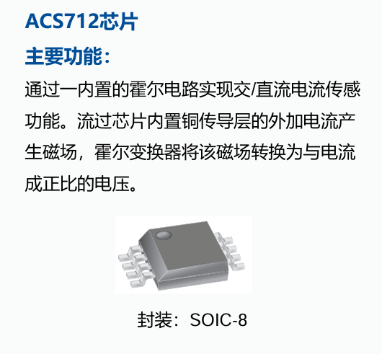
自动控制实践A实验
整体电路设计方案
1
脉冲宽度调制PWM信号生成电路生成PWM信号
对应控制元件实物名称及功能
2
脉冲宽度调制PWM功率放大电路放大PWM信号使之能驱动电机
3
直流电机增量码盘转速信号采集电路采集码盘AB相信号
4
直流电机驱动电流采集电路采集电机电流信号

Slide 11
自动控制实践A实验
#02
实验实施过程

Slide 12
实验实施过程
自动控制实践A实验
分点
内容……
PWM信号生成电路
PWM功放电路设计
编码器信号读取
电枢电流信号采集电路
直流电机机械特性的测试
直流电动机的启动与负载电流
直流电动机的调压调速

Slide 13
自动控制实践A实验
实验实施过程
实验实施过程——(1) PWM信号生成电路
PWM信号的生成原理
PWM生成的原理是通过将一参考锯齿波/三角波与所需要合成的波形进行比较，来确定PWM输出的极性。
例如：
（一）某一模拟信号的调制：锯齿波从比较器反相
端输入，当控制信号瞬时值大于它时，输出高电平；
小于它时，则输出低电平。
（二）正弦脉宽调制（SPWM）：将输入的正弦电压
与参考双极性三角波作比较。若输入的正弦电压瞬时值
高于三角波，则输出正电平；反之则输出负电平。

Slide 14
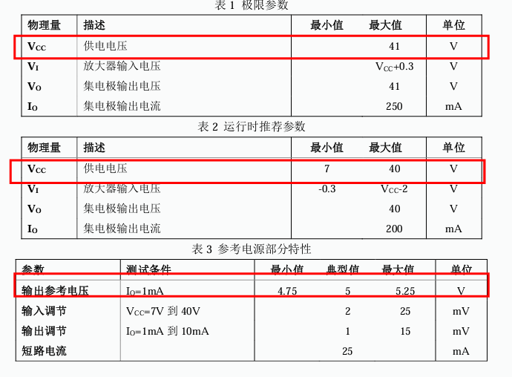
自动控制实践A实验
实验实施过程
实验实施过程——(1) PWM信号生成电路
TL494芯片主要工作特性：（1）供电
设定供电15v在TL494所需的电压范围内（见表1、2）即供电要求可以满足。

Slide 15
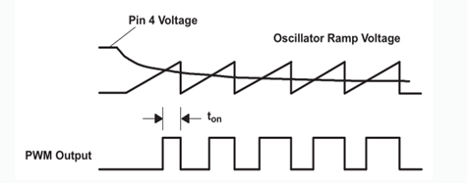

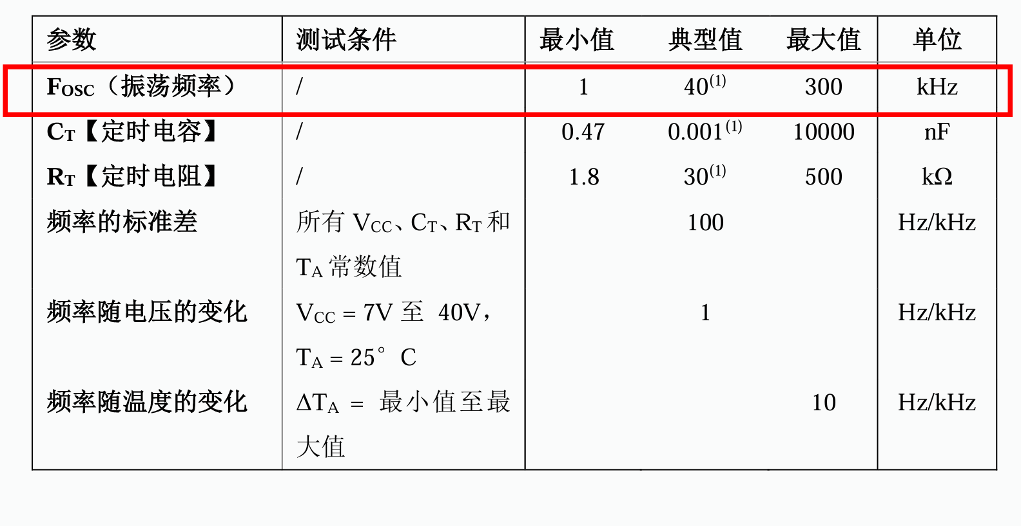
自动控制实践A实验
实验实施过程
实验实施过程——(1) PWM信号生成电路
TL494芯片主要工作特性：（2）内置振荡器
TL494内置了一个锯齿波振荡器。振荡器输出幅值 为3V，为死区时间和PWM比较器提供正锯齿波形， 以便与各种控制信号进行比较。振荡器的频率通过选择计时组件 RT和CT进行设定。振荡器的频率可由下式计算：
L298N的换向频率典型值为25kHz，我们实验中 用到的频率是5kHz、10kHz和15kHz，而TL494 的振荡频率范围在1—300kHz，可以满足要求， 且内部振荡器稳定性很好（见右边表格）。

Slide 16
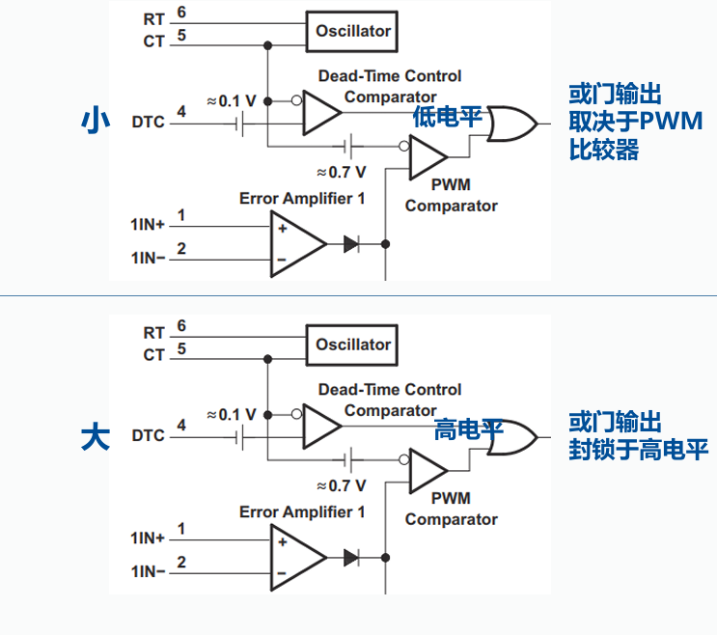
自动控制实践A实验
实验实施过程
实验实施过程——(1) PWM信号生成电路
TL494芯片主要工作特性：（3）PWM占空比调节
死区时间比较器：当4脚电压大于振荡器输出时，死区时间比较器封锁输出于高电平；否则输出随振荡器变化。当输入电压从0V变化到3.3V时，死区时间从97%到0线性变化，对应占空比最小值3%到100%。即占空比的最大值随4脚输入电压增大而线性下降。本实验中我们封锁误差放大器（同相输入端接地、反相输入端接之前提到的内置5V基准电压源），利用死区时间比较器，通过改变4脚电压来控制输出的占空比，4脚电压越高，占空比越低。

Slide 17
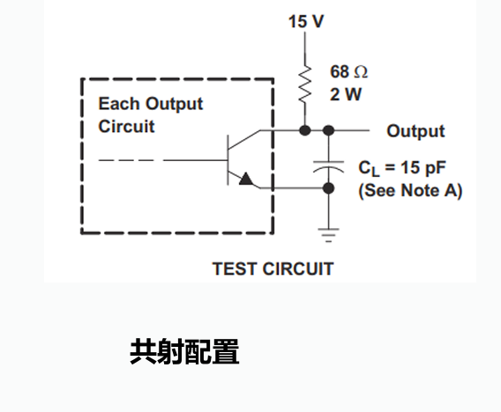
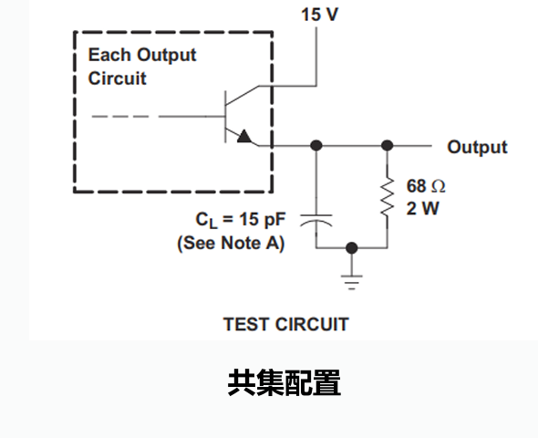
自动控制实践A实验
实验实施过程
实验实施过程——(1) PWM信号生成电路
TL494芯片主要工作特性：（4）输出级
L298N需要两路反相的输入来控制H桥开闭，TL494输出级可接成共射和共集两种配置，可以很方便地生成两路反相PWM信号。

Slide 18
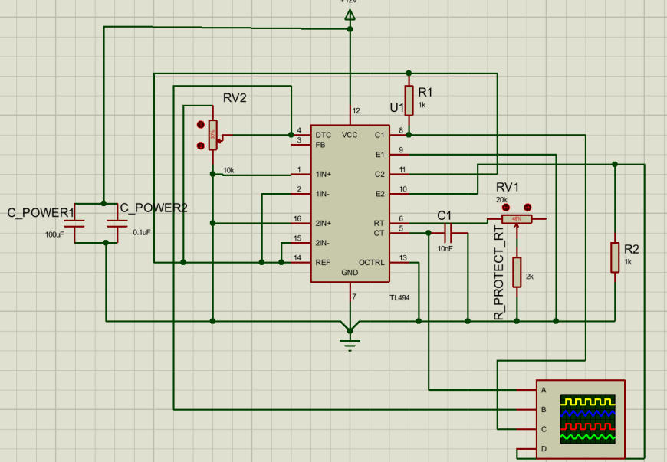
自动控制实践A实验
实验实施过程
实验实施过程——(1) PWM信号生成电路
TL494芯片主要工作特性：电路设计思路及各引脚连接图
需要测试的频率有5kHz、10kHz和15kHz，则CT采用两个103（10nF）电容在5kHz时两只并联，在10kHz和15kHz时只接入一只。RT采用20kΩ电位器，符合要求。为了防止RT置为0时短路，加入保护电阻2kΩ。利用死区时间比较器，通过改变4脚电压来控制输出的占空比，4脚电压越高，占空比越低。TL494的两个输出管分别接成共射和共集配置，生成两路反相PWM信号，分别输出给L298N的INA和INB。

Slide 19
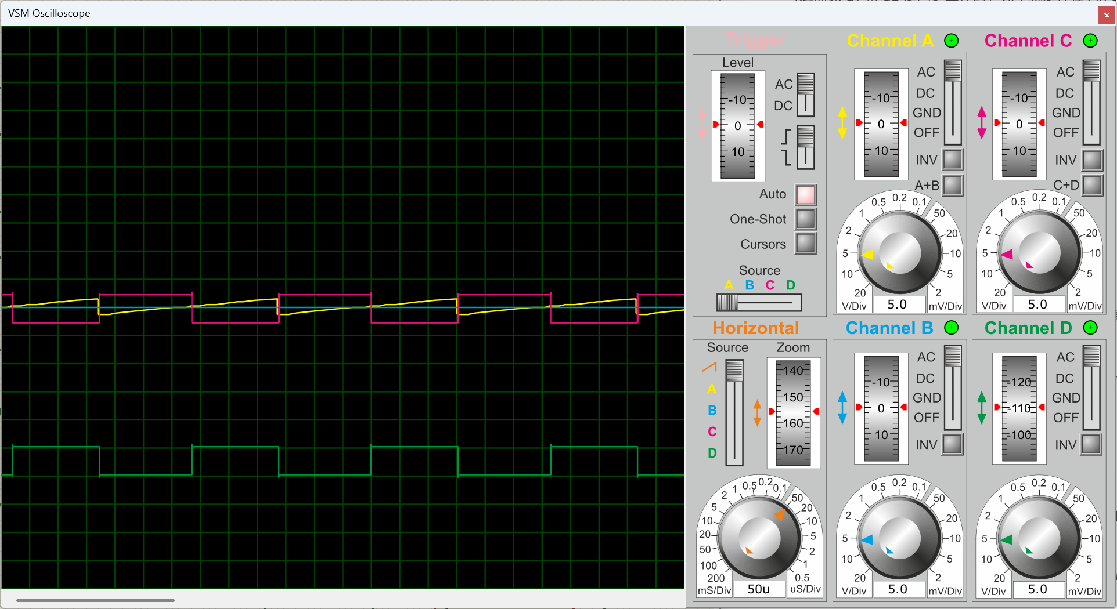
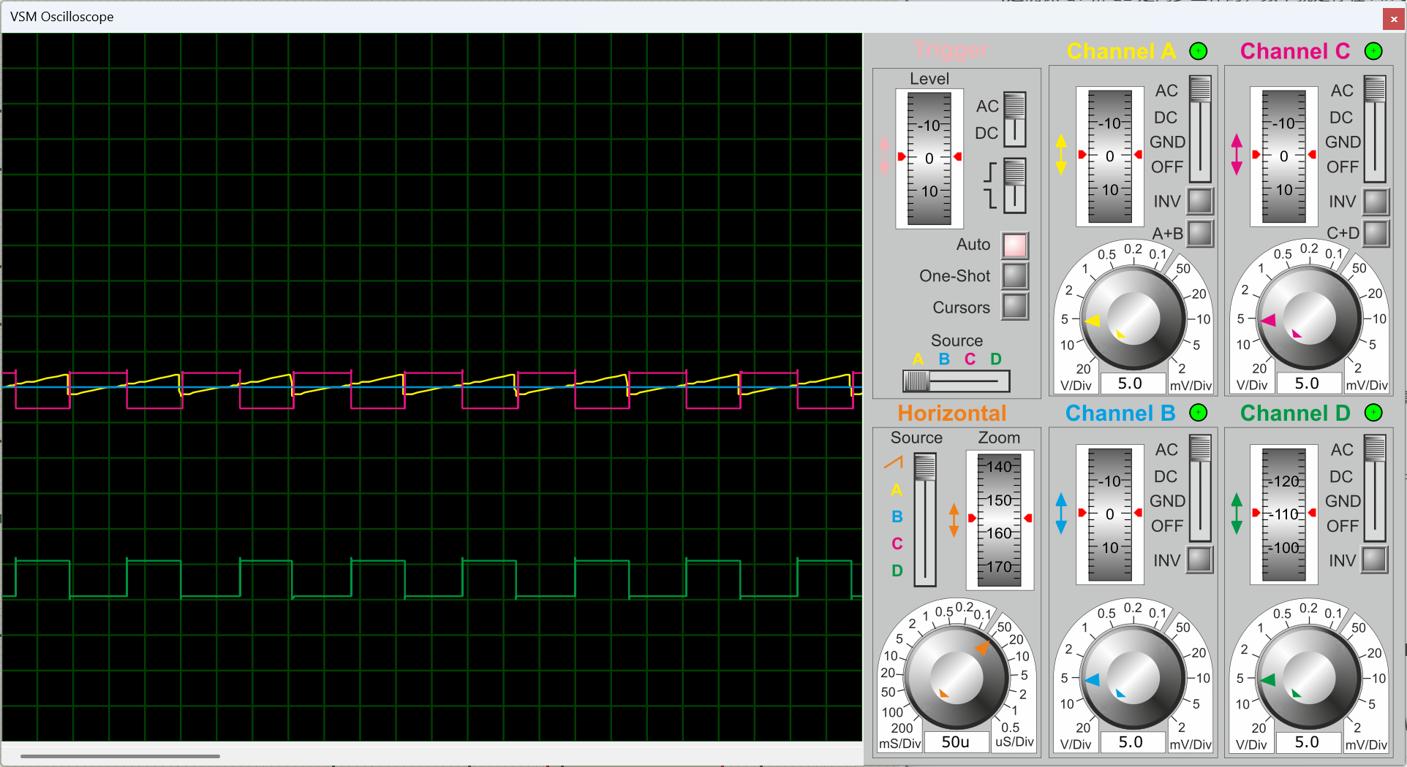
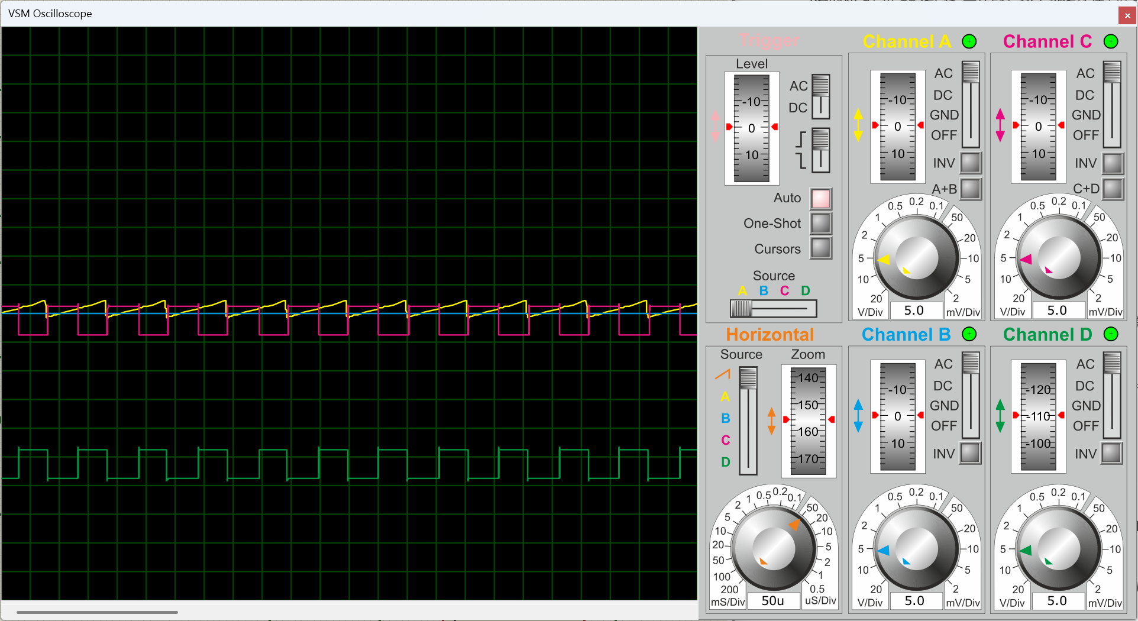
自动控制实践A实验
实验实施过程
实验实施过程——(1) PWM信号生成电路
TL494芯片主要工作特性：仿真实验及结果
5kHz
L298N需要两路反相的输入来控制H桥开闭，TL494输出级可接成共射和共集两种配置，可以很方便地生成两路反相PWM信号。
10kHz
示波器显示周期 T = 100 us，计算频率 f = 1/T = 10kHz。频率调节符合预期公式 f = 1.1 / (RT * CT)。互补特性保持良好，满足驱动H桥的逻辑要求。
15kHz
示波器显示周期 T = 67 us，计算频率 f = 15kHZ。在高频下波形依然保持良好的方波特性，验证了TL494在此频段工作的可靠性。

Slide 20
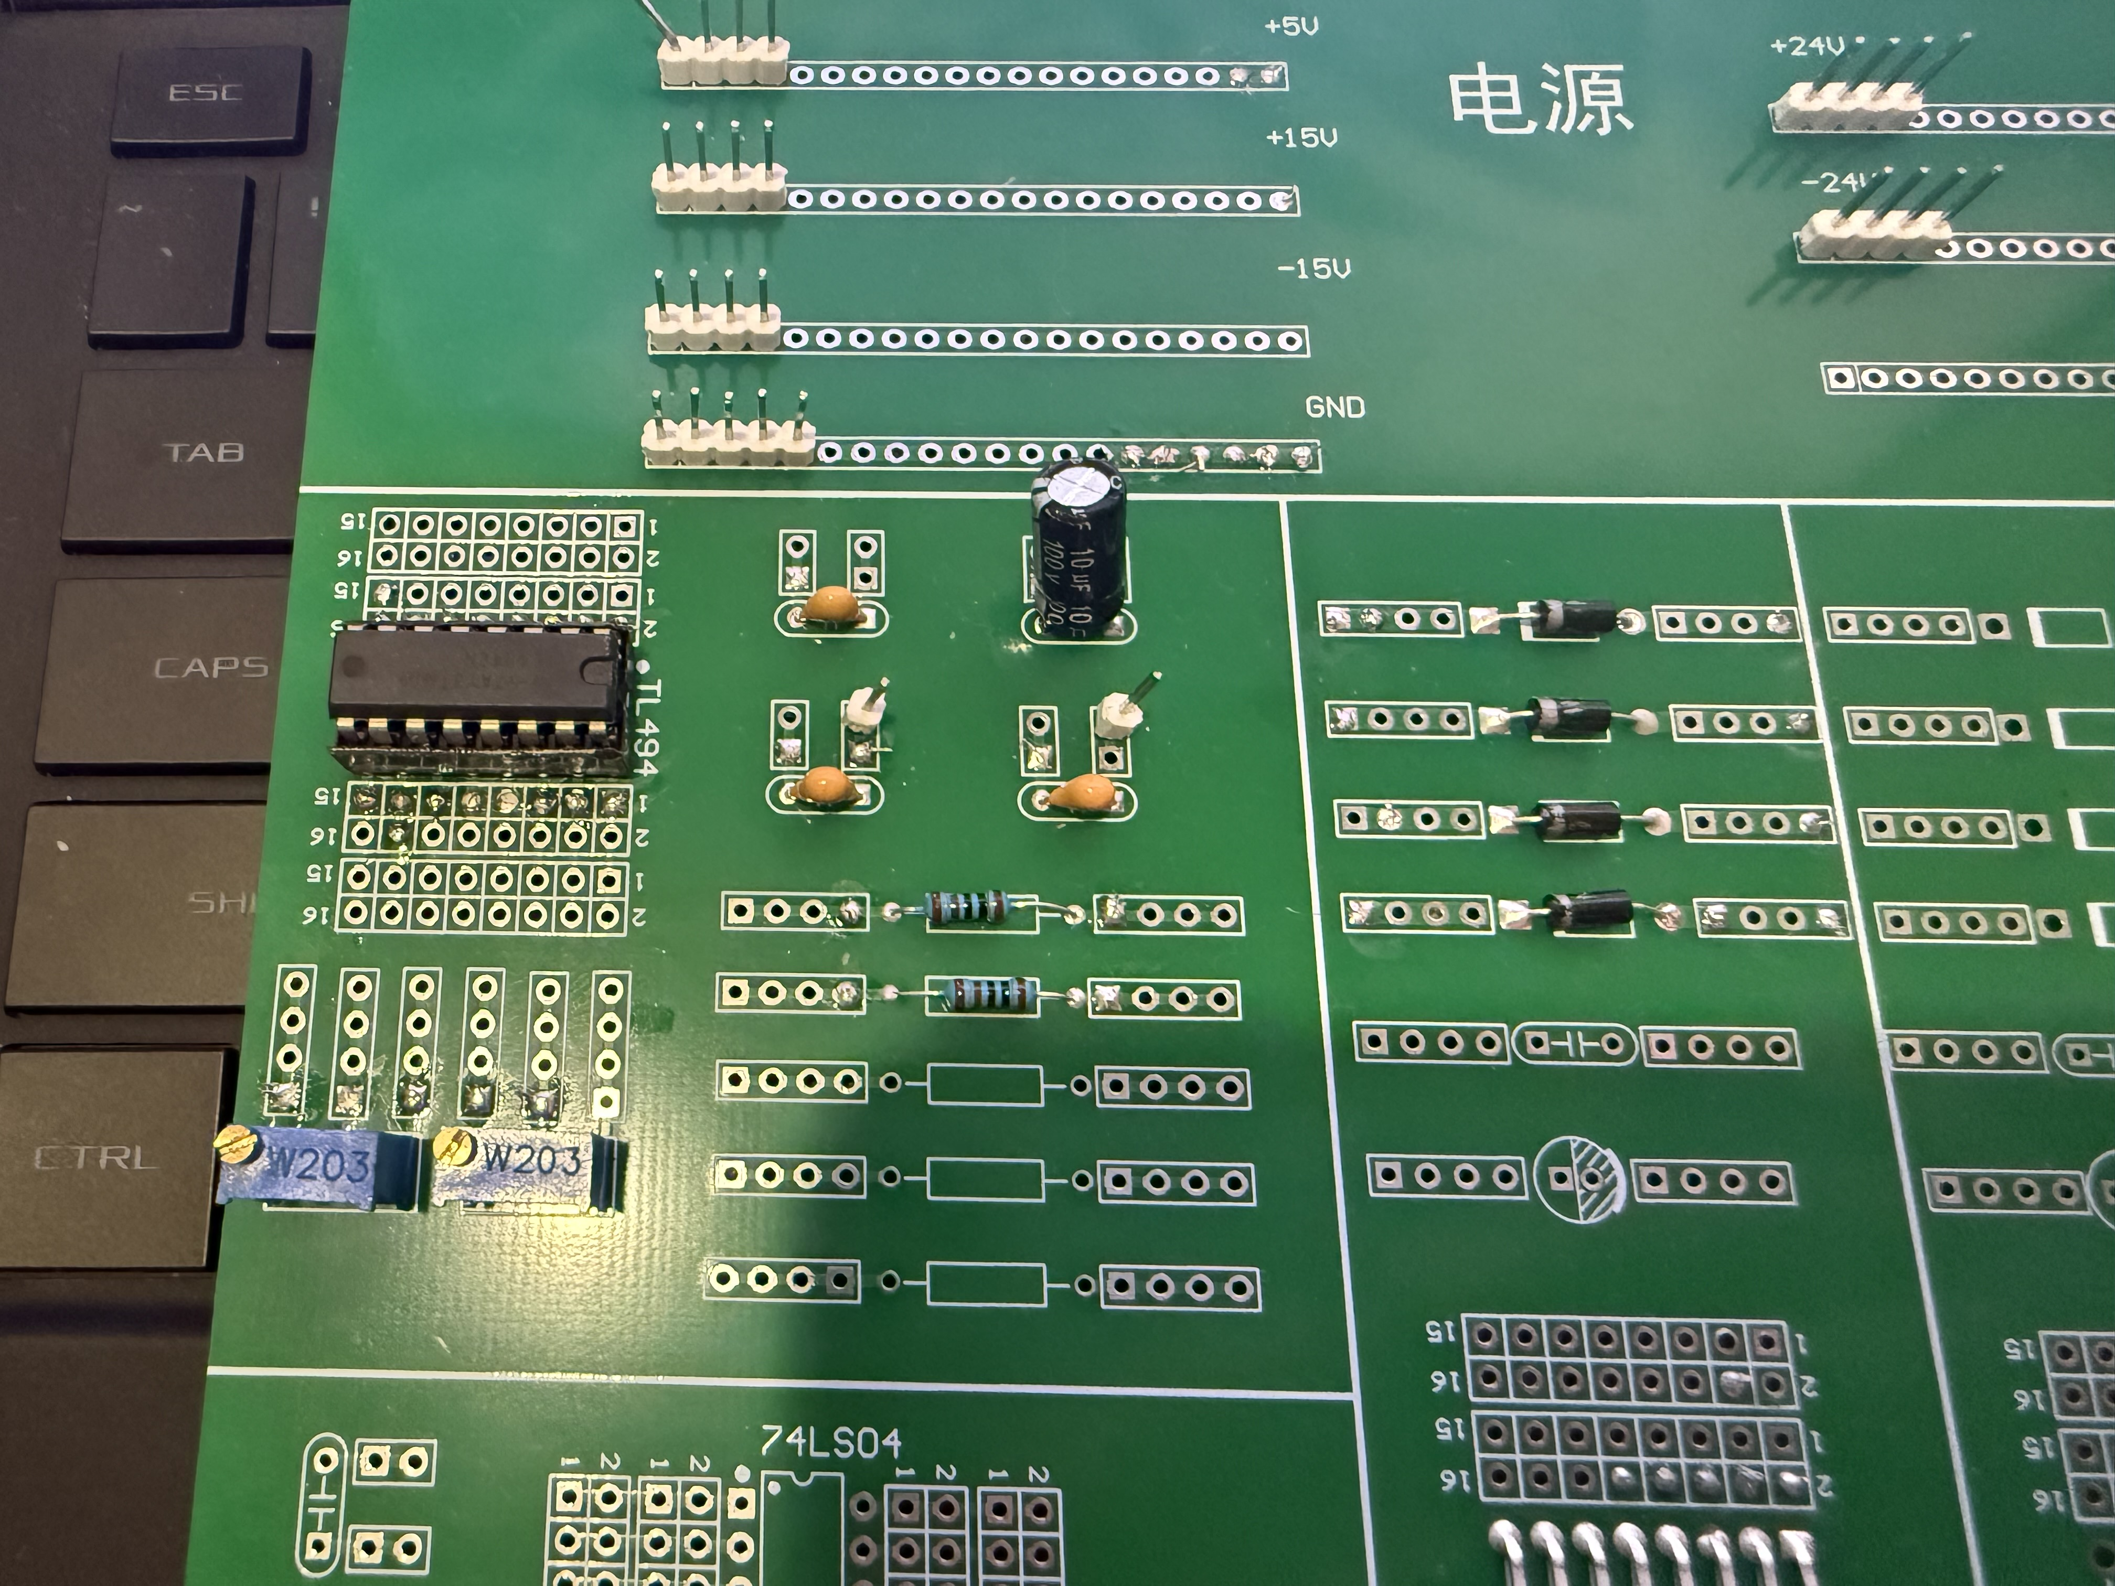
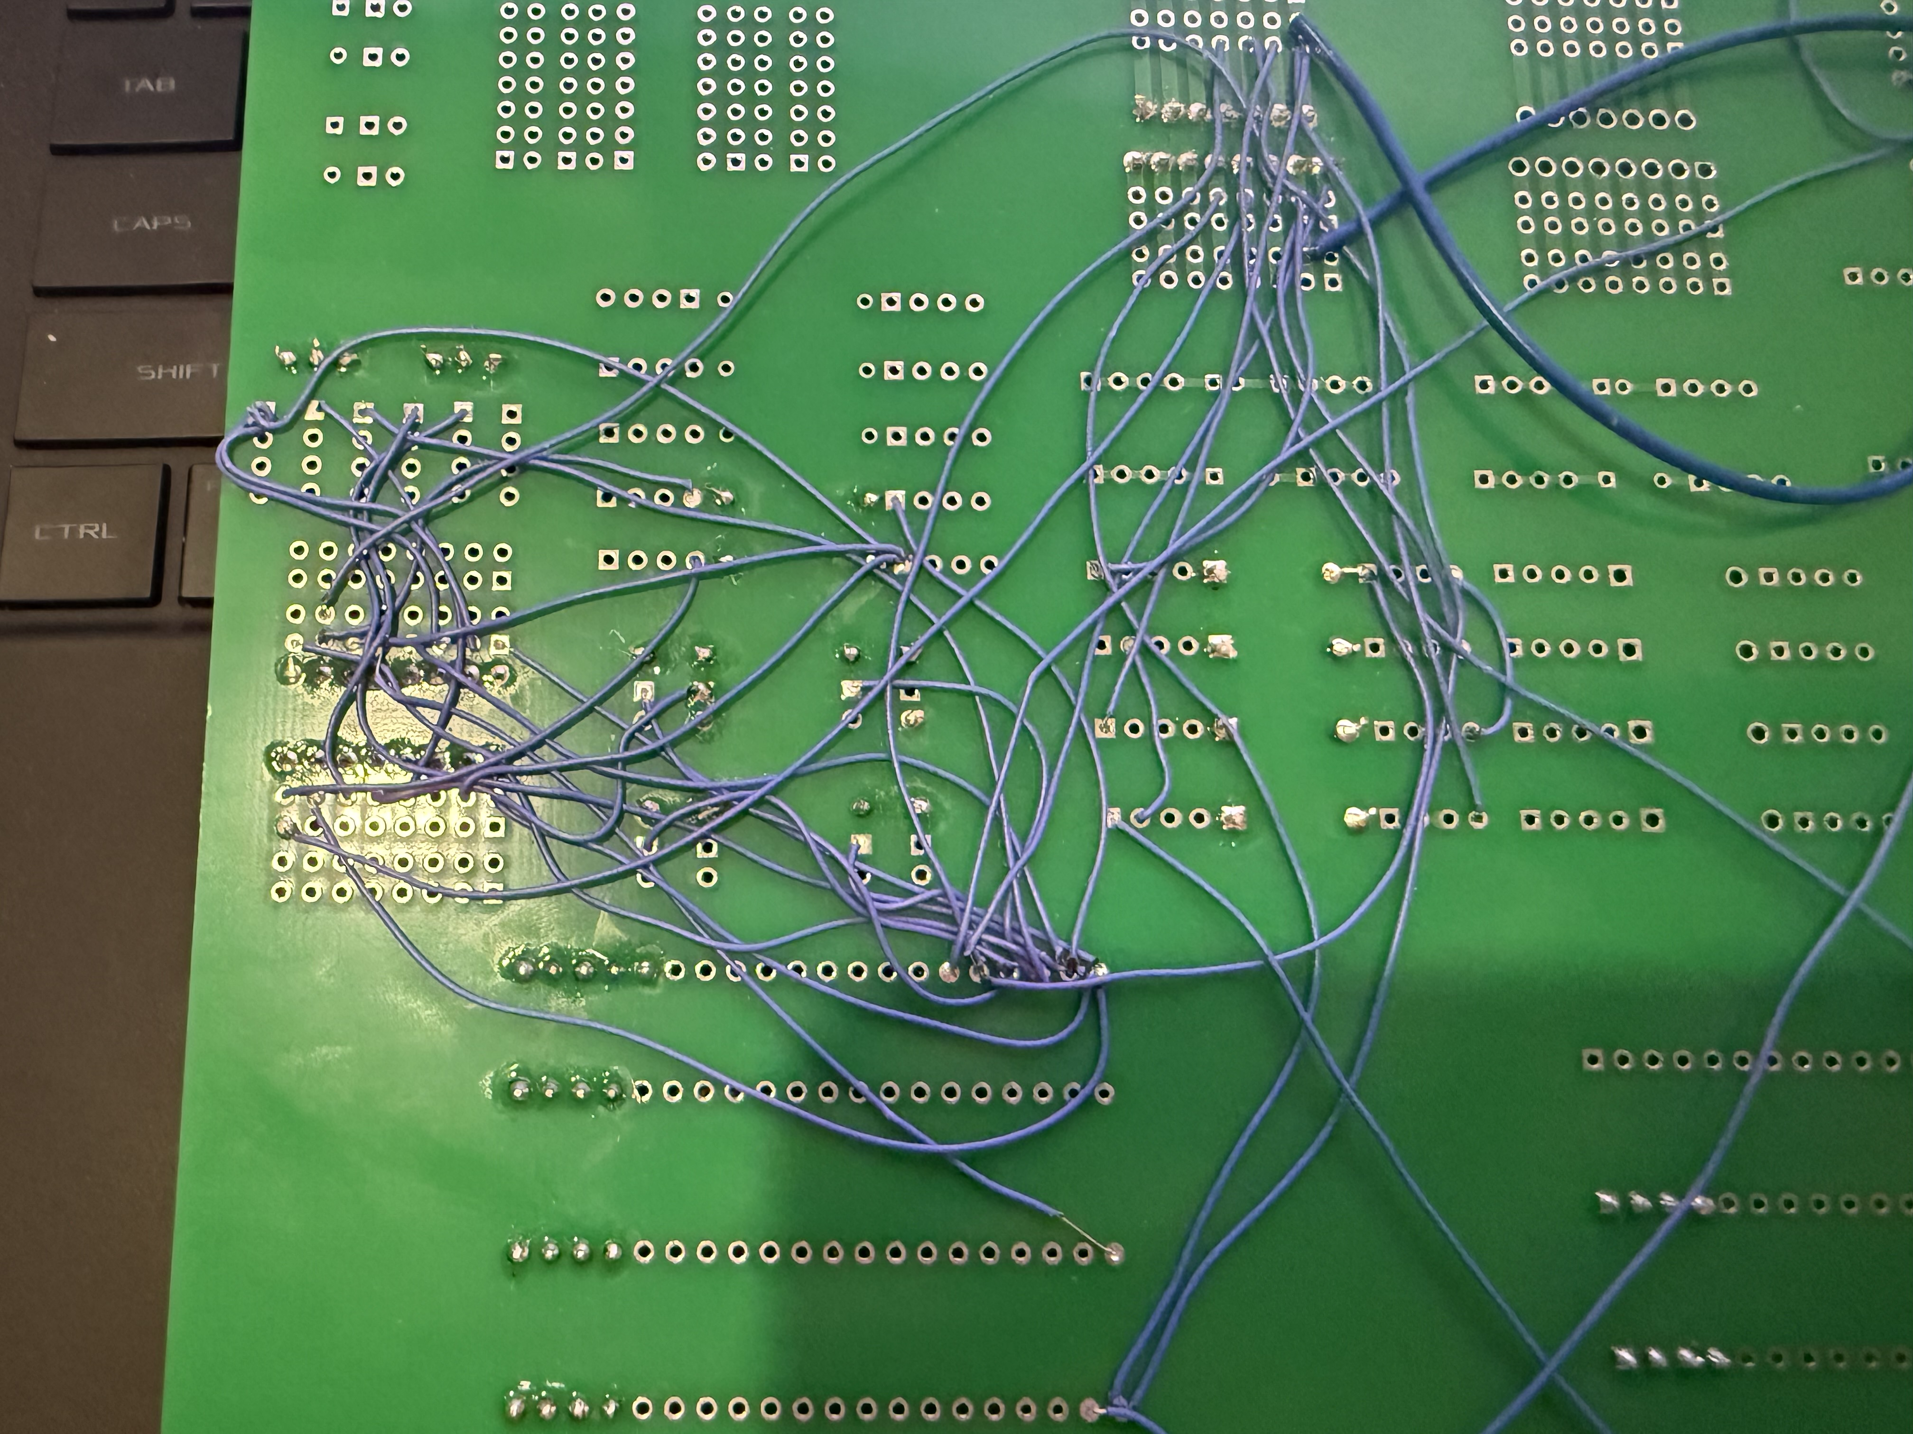
自动控制实践A实验
实验实施过程
实验实施过程——(1) PWM信号生成电路
TL494芯片主要工作特性：电路焊接图
考虑美观以及实验时由于杜邦线连接导致的问题，电路走线均在电路板背面焊接，正面仅保留并联电阻需要的排针在需要并联时使用杜邦线连接。

Slide 21
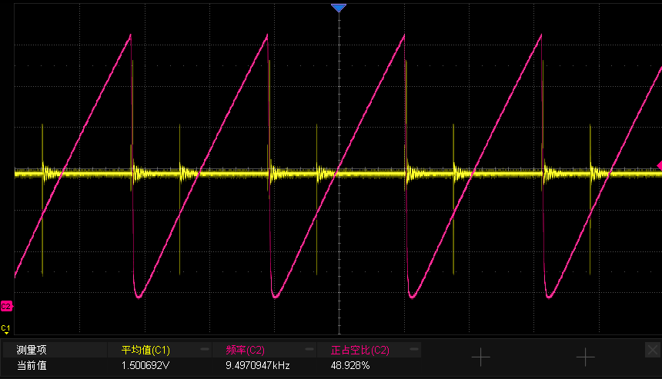
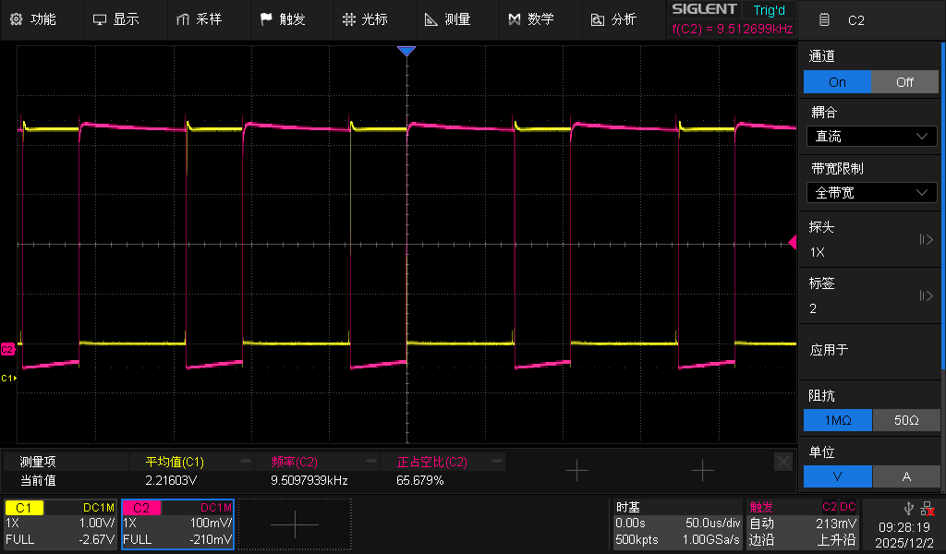
自动控制实践A实验
实验实施过程
实验实施过程——(1) PWM信号生成电路
TL494芯片主要工作特性：PWM信号生成调试
1. 锯齿波信号测试测试点：Pin 5 (CT)波形特征：显示为频率稳定的锯齿波，幅度约3.0V。
2. 死区控制信号测试测试点：Pin 4 (DTC)特征：调节占空比电位器时，该引脚电压在0V~3.5V之间变化的直流电平。
3. PWM互补输出信号测试测试点：CH1接 Pin 10 (PWM+)，CH2接 Pin 8 (PWM-)。验证结果：两路波形频率一致，相位严格相反（一高一低），高电平约为5V，低电平约为0V。验证电路工作正常。

Slide 22
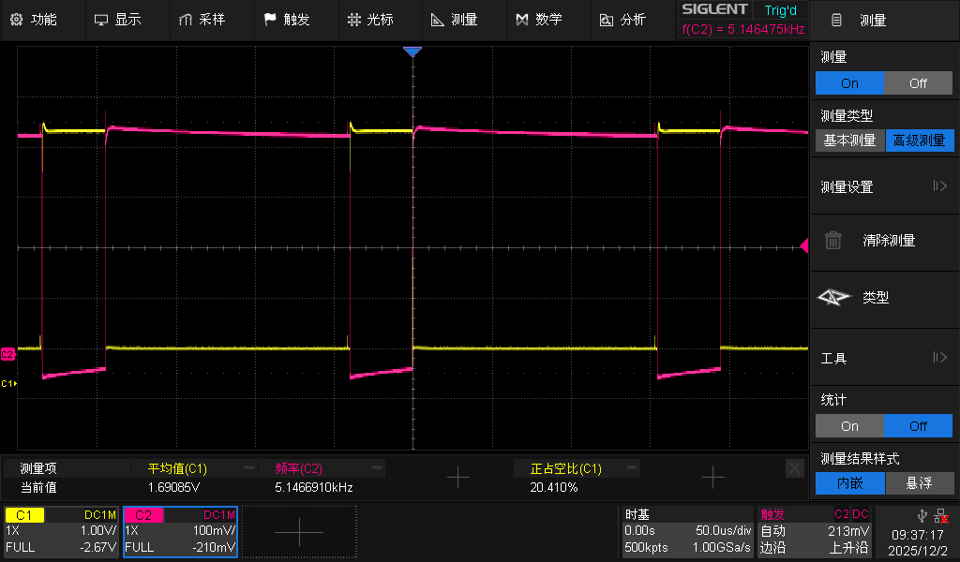
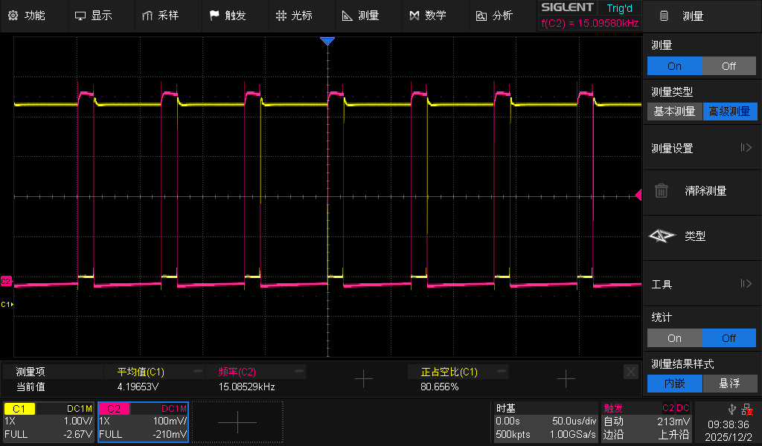
自动控制实践A实验
实验实施过程
实验实施过程——(1) PWM信号生成电路
TL494芯片主要工作特性：TL494输出的PWM信号实测波形
改变输出的PWM频率，改变PWM占空比，记录不同开关频率下不同占空比的PWM波形
5kHz占空比20% 15kHz占空比80%

Slide 23
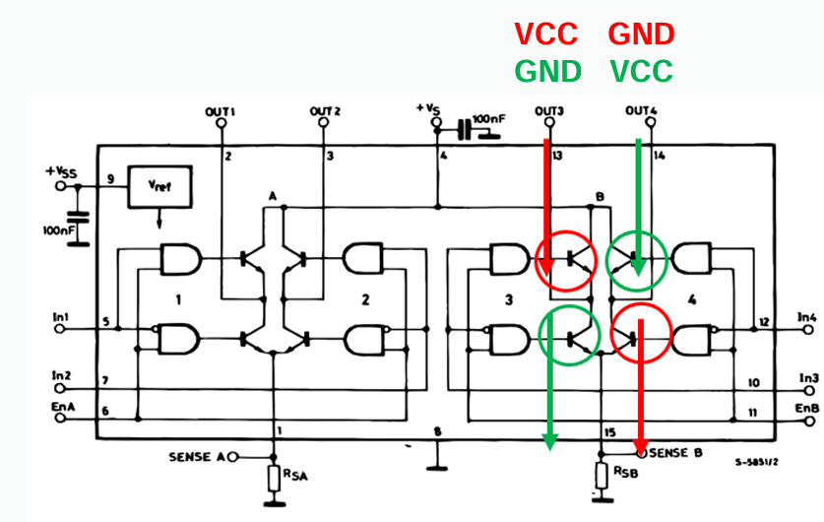
自动控制实践A实验
实验实施过程
实验实施过程——(2) PWM功放电路设计
L298芯片主要工作特性
L298集成了两个桥式功率输出级(A;B)。
每个桥通过以下输入进行配置：（A桥）In1, In2和EnA；（B桥）In3, In4和EnB。
En输入高电平时，由In输入设置桥式电路的状态。以B电桥为例，In3为高电平、In4为低电平时，图中画红圈的两管导通；反之，In3为低电平、In4为高电平时，图中画绿圈的两管导通。因此，当In3、In4交替为高低电平时，桥式电路交替于两个工作状态中，OUT3和OUT4分别交替于VCC和GND、GND和VCC。En输入低电平时，对应的桥被封锁。

Slide 24
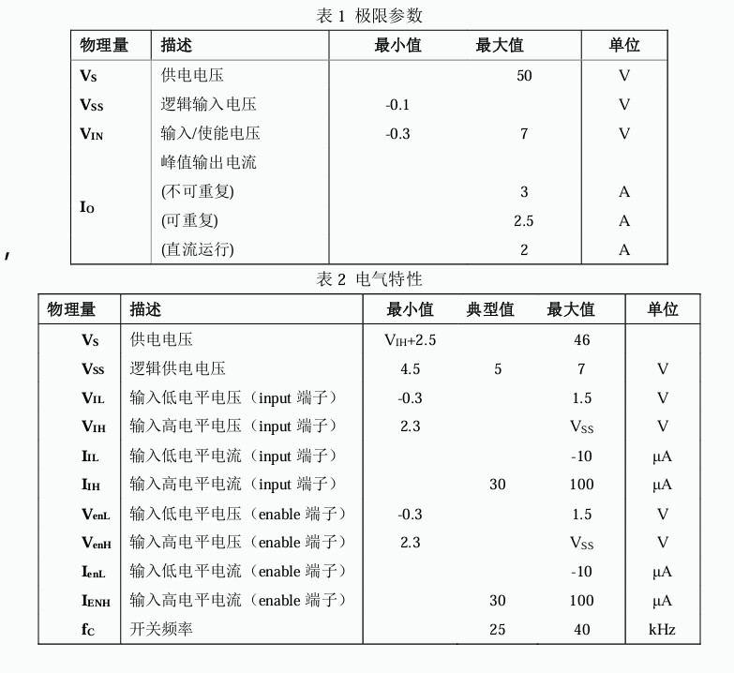
自动控制实践A实验
实验实施过程
实验实施过程——(2) PWM功放电路设计
L298芯片主要工作特性
L298N的供电电压（也即其最大输出电压）可达46V（表2）（或50V，见表1），我们所用电机的供电电压为24V，所以符合要求；
L298N的输出电流最高可达3A（如果使用并行输出,则供电电流更高），而我们所用的电机电流难以达到此大小。所以L298N可以提供电机所需的电流。
L298N可提供的开关频率可达40kHz（见表2）。我们使用TL494生成的PWM波频率为5—15kHz；
L298N的逻辑高电平（典型值）为5V（表1），我们使用TL494生成的PWM波高电平也为5V。所以L298N可以接受TL494生成的PWM波信号。

Slide 25
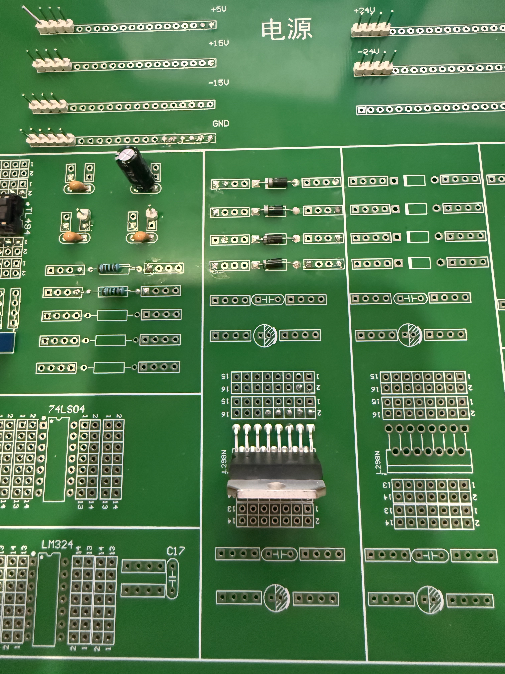
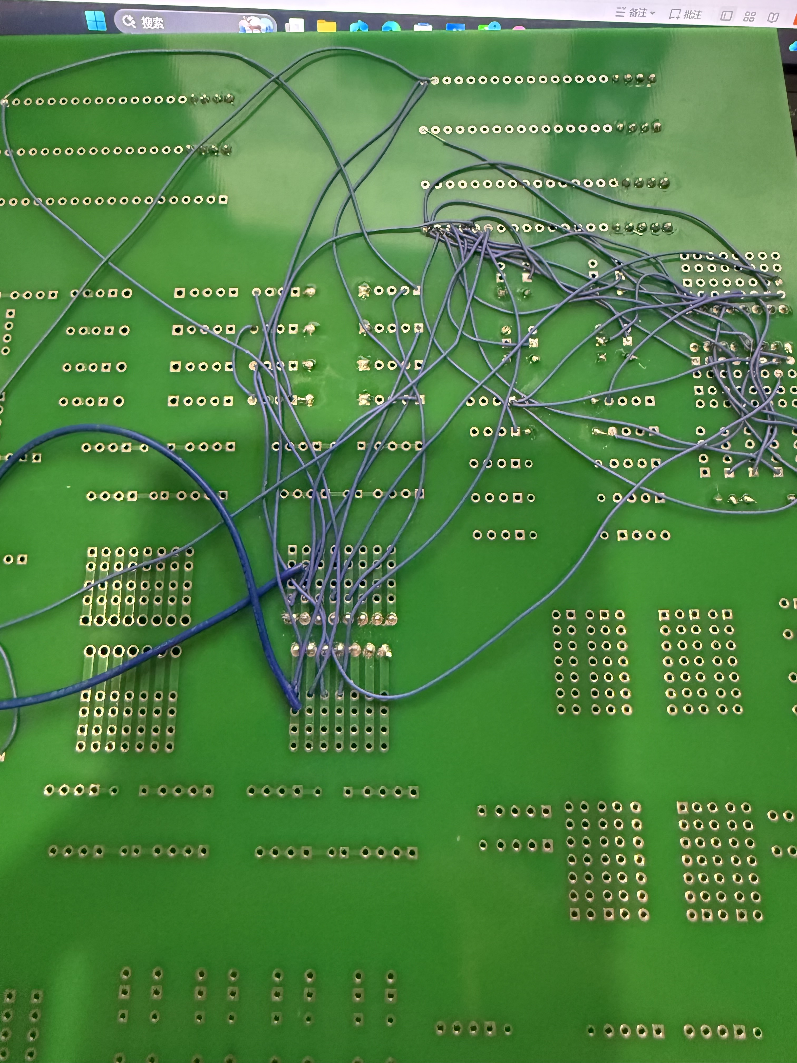
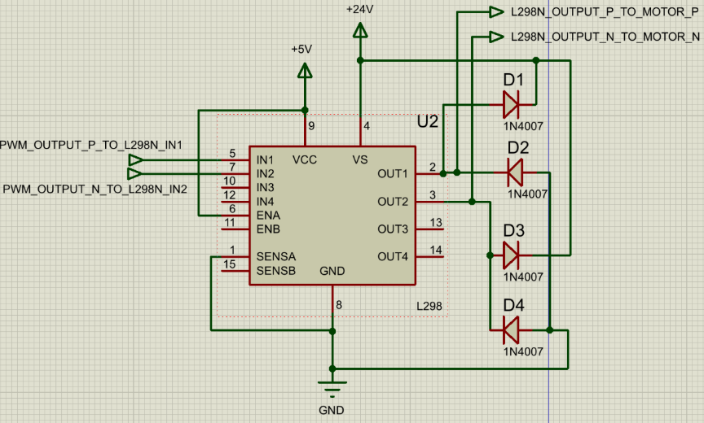
自动控制实践A实验
实验实施过程
实验实施过程——(2) PWM功放电路设计
L298芯片引脚接线图
我们的实验中只驱动一个电机，所以只用到1/2片L298N。
其电路设计图如下左图所示。为了防止电机减速过程（此
时所有三极管均截止）中很大的暂态电流将三极管击穿，
需要接上4个续流二极管。100nF电容用于电源滤波、1μF
电容用于稳压。右图是实际焊接及接线完成后的电路
板。

Slide 26
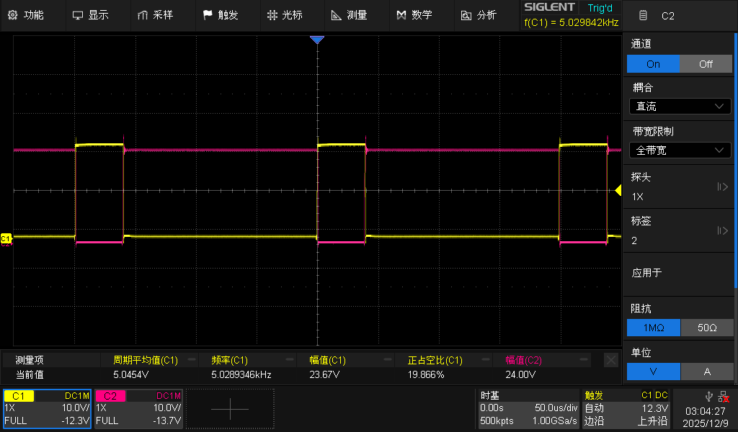
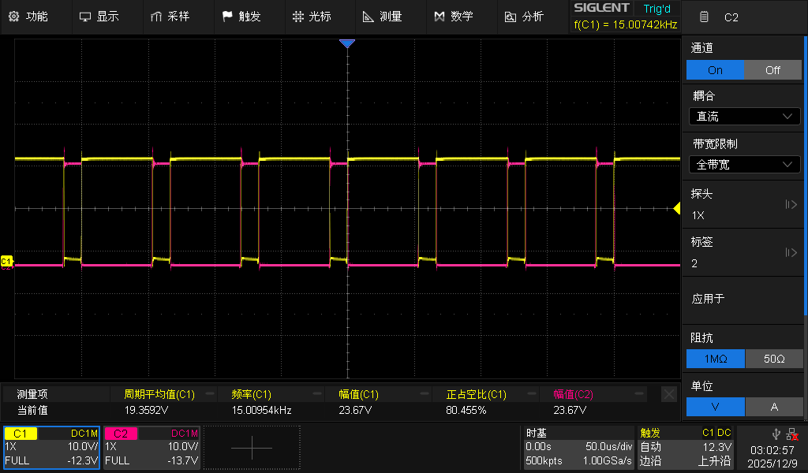
自动控制实践A实验
实验实施过程
实验实施过程——(2) PWM功放电路设计
L298芯片输出波形
改变输出的PWM频率，改变PWM占空比，记录不同开关频率下不同占空比的PWM波形
5kHz占空比20% 15kHz占空比80%

Slide 27
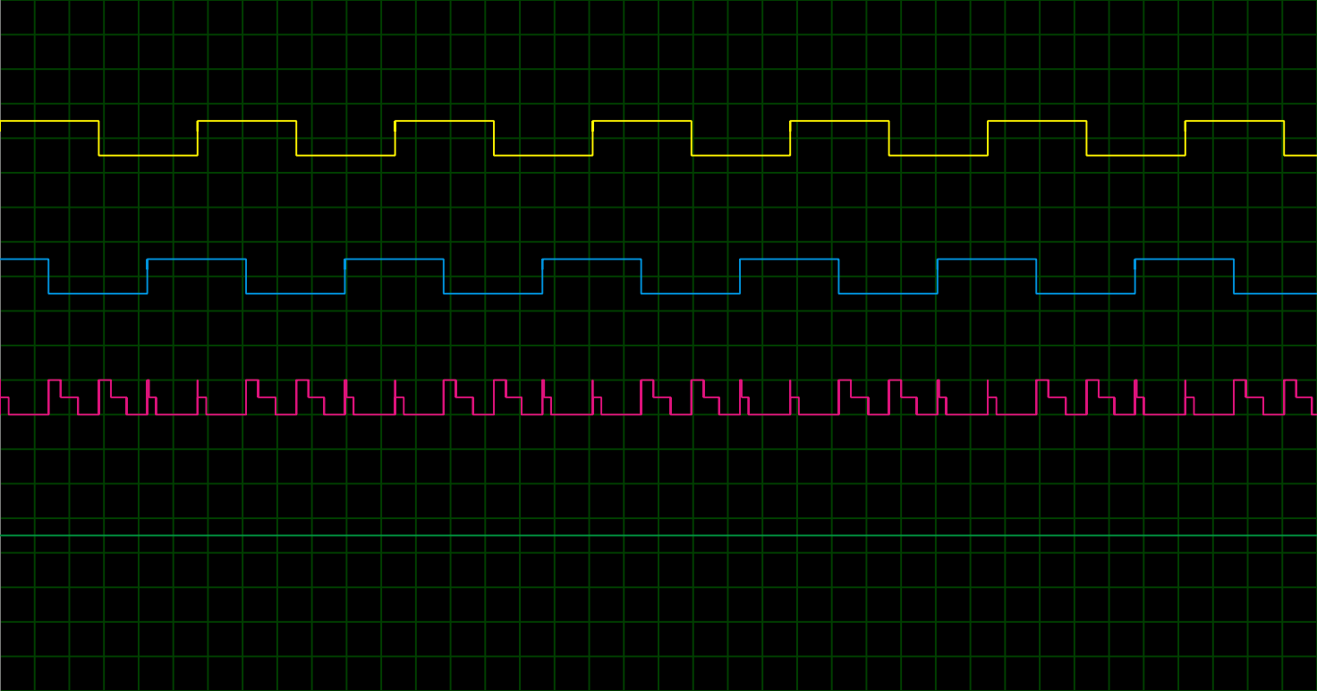
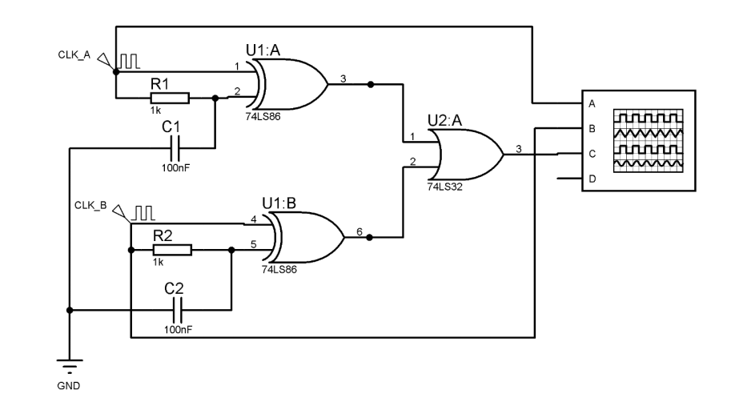
自动控制实践A实验
实验实施过程
实验实施过程——(3) 编码器信号读取
编码器四细分电路设计
利用 RC 延时电路 配合 异或门 (XOR)，分别构建了针对 A 相和 B 相的“微分型单稳态电路”。当输入信号发生电平跳变（无论上升沿还是下降沿）时，异或门的两输入端会产生短暂的电平差异，从而输出一个窄脉冲。由于 A、B 两相信号相位差为 90°，在一个完整周期内共有 4 个逻辑跳变沿（A升、B升、A降、B降）。将两路异或门的输出脉冲通过一个 或门 (OR) 进行叠加，即可得到频率为原始信号 4倍 的计数脉冲。

Slide 28
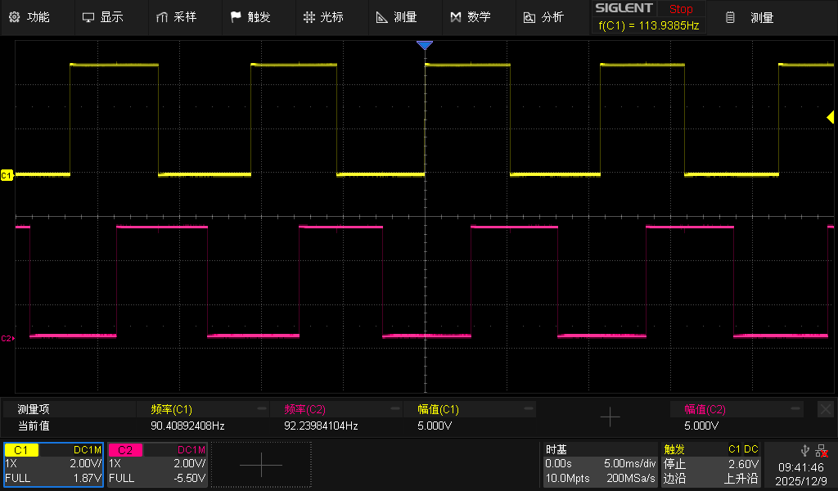
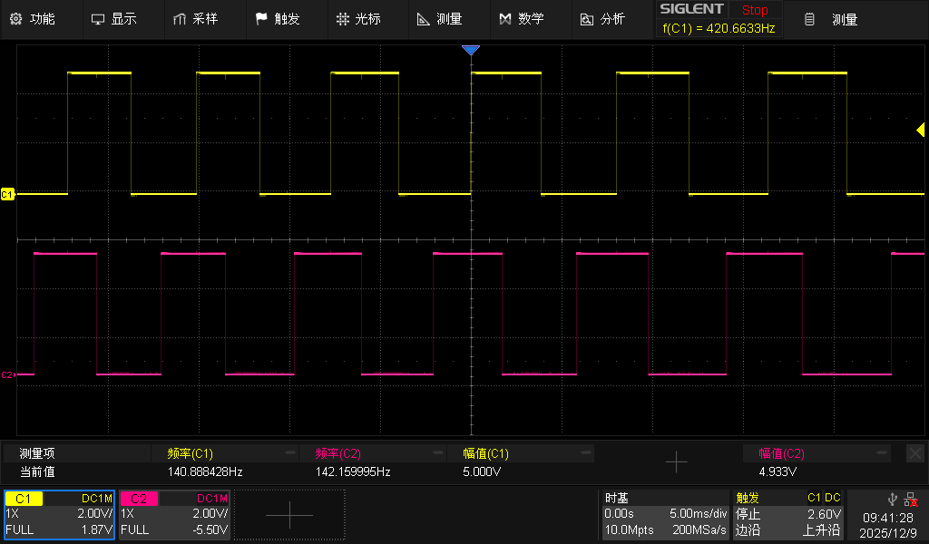
自动控制实践A实验
实验实施过程
实验实施过程——(3) 编码器信号读取
电机正、反转下的正交编码信号A、B相波形
正转波形记录• CH1（A相）的上升沿超前于 CH2（B相） 反转波形记录•CH2（B相）的上升沿超前于 CH1
的上升沿约1/4个周期（90°相位差）。 （A相）的上升沿约1/4个周期（90°相位
差）。

Slide 29
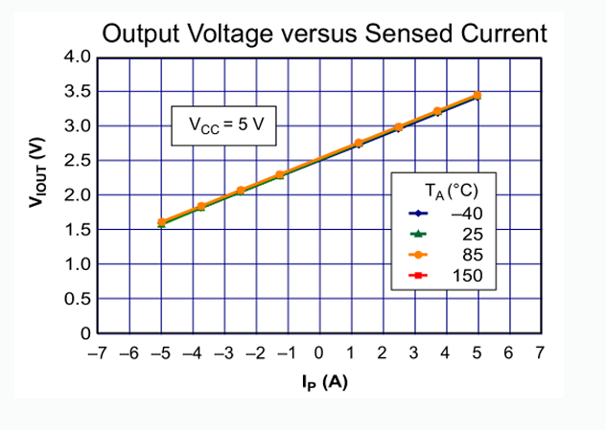
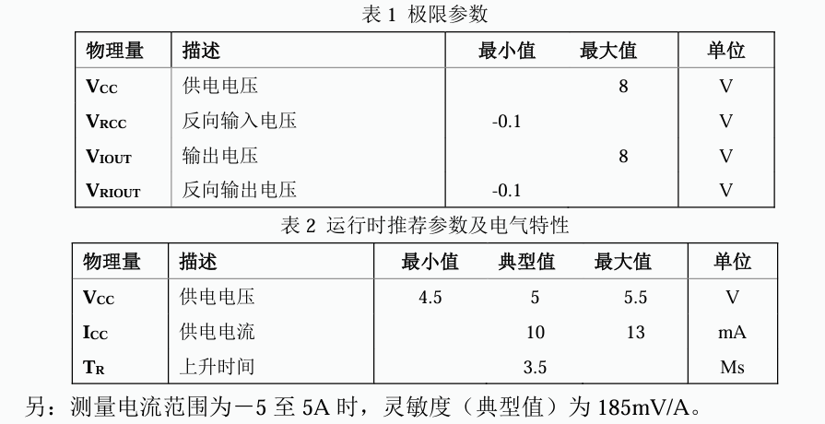
自动控制实践A实验
实验实施过程
实验实施过程——(4) 电枢电流信号采集电路
ACS712芯片工作特性
根据ACS712芯片手册，其主要参数如下所示。
⚫ ACS712的工作电压范围在4.5-5.5V之间，它的7管脚能输出与测量电流成正比的输出电压，通过检测电压大小能得到电流大小，适合本实验的要求。

Slide 30
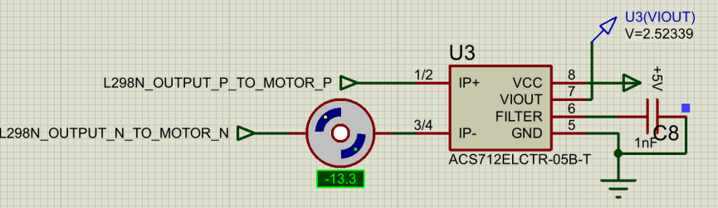
自动控制实践A实验
实验实施过程
实验实施过程——(4) 电枢电流信号采集电路
直流电机驱动电流信号采集电路设计

Slide 31
自动控制实践A实验
实验实施过程
实验实施过程——(5) 直流电机机械特性的测试
正转时机械特性
驱动占空比 (D) | 砝码质量 m (kg) | 负载转矩 TL​ (N⋅m) | 编码器频率 f (Hz) | 电机转速 n (r/min)
60% | 0 | 0 | 345 | 13.2353
 | 0.4 | 0.0588 | 292 | 11.2020
 | 1 | 0.1470 | 282 | 10.8184
 | 2 | 0.2940 | 230 | 8.8235
 | 3 | 0.4410 | 181 | 6.9437
70% | 0 | 0 | 808 | 30.99744
 | 0.4 | 0.0588 | 790 | 30.30691
 | 1 | 0.1470 | 740 | 28.38875
 | 2 | 0.2940 | 700 | 26.85422
 | 3 | 0.4410 | 610 | 23.40153
80% | 0 | 0 | 1220 | 46.80307
 | 0.4 | 0.0588 | 1250 | 47.95396
 | 1 | 0.1470 | 1220 | 46.80307
 | 2 | 0.2940 | 1131 | 43.38875
 | 3 | 0.4410 | 1080 | 41.43223

Slide 32
自动控制实践A实验
实验实施过程
实验实施过程——(5) 直流电机机械特性的测试
反转时机械特性
驱动占空比 (D) | 砝码质量 m (kg) | 负载转矩 TL​ (N·m) | 编码器频率 f (Hz) | 电机转速 n (r/min)
40% | 0 (空载) | 0 | 338 | -12.96
 | 0.4 | 0.0588 | 285 | -10.93
 | 1 | 0.1470 | 270 | -10.36
 | 2 | 0.2940 | 225 | -8.63
 | 3 | 0.4410 | 175 | -6.71
30% | 0 (空载) | 0 | 795 | -30.50
 | 0.4 | 0.0588 | 778 | -29.85
 | 1 | 0.1470 | 730 | -28.01
 | 2 | 0.2940 | 692 | -26.55
 | 3 | 0.4410 | 605 | -23.21
20% | 0 (空载) | 0 | 1210 | -46.42
 | 0.4 | 0.0588 | 1205 | -46.23
 | 1 | 0.1470 | 1140 | -43.73
 | 2 | 0.2940 | 1115 | -42.77
 | 3 | 0.4410 | 1065 | -40.86

Slide 33
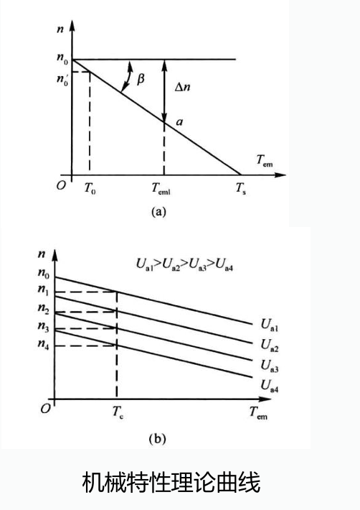
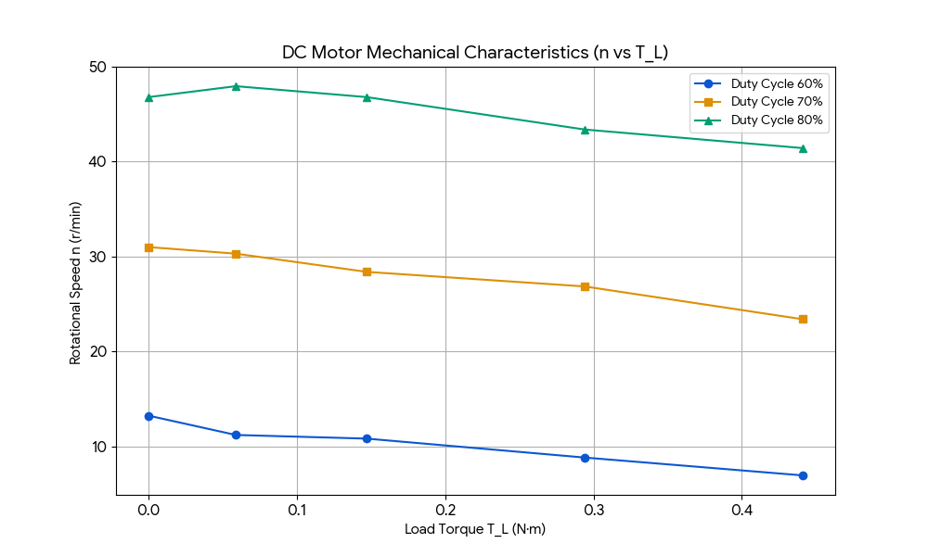
自动控制实践A实验
实验实施过程
实验实施过程——(5) 直流电机机械特性的测试
理论与实验对比
通过对比分析实验和理论结果，电机的机械特性近似呈线性，理论与实际相符合。

Slide 34
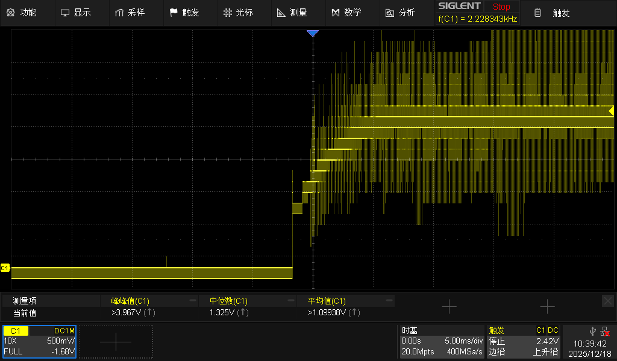
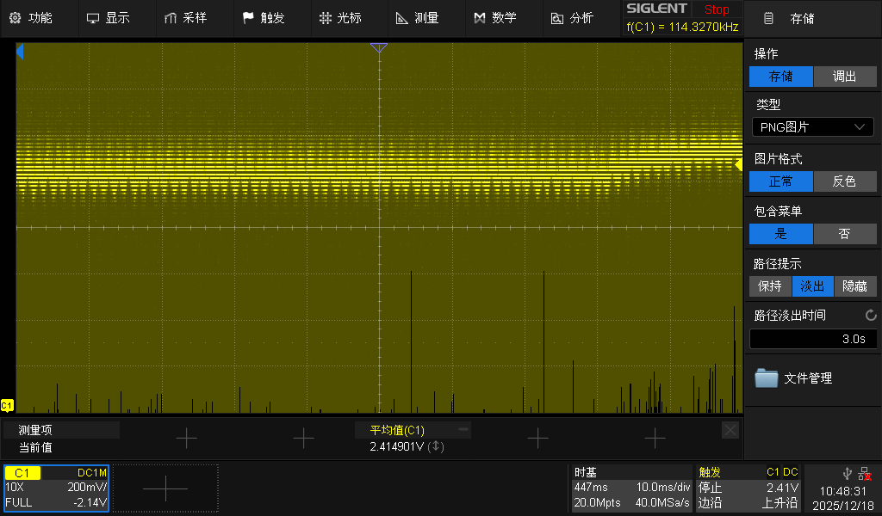
自动控制实践A实验
实验实施过程
实验实施过程——(6) 直流电动机的启动与负载电流
直流电动机启动时的电枢电流变化 直流电动机加载后的电枢电流变化

Slide 35
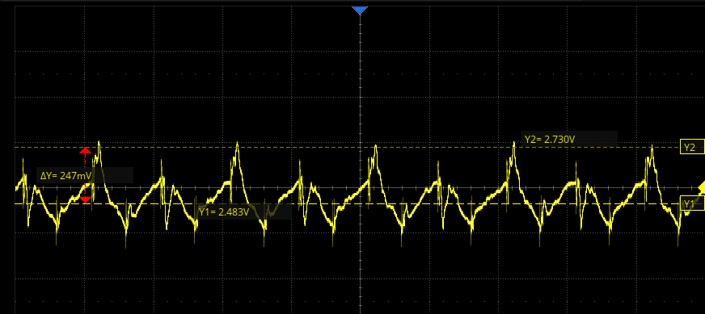
自动控制实践A实验
实验实施过程
实验实施过程——(6) 直流电动机的启动与负载电流
占空比为50%，开关频率为5kHz时的电流波形

Slide 36
自动控制实践A实验
实验实施过程
实验实施过程——(7) 直流电动机的调压调速
调压调速特性分析
理论依据： 理想空载转速 n0∝Ua∝2D−1。占空比越偏离 50%，平均电压越高，转速越快。
实验结果分析：
观察截距数据，随着占空比从 60% → 70% → 80%，转速从 ~13 → ~31 → ~47 (r/min)，增量分别为 18 和 16，呈现均匀增加的趋势。
反转同理，从 40% → 20%，转速绝对值均匀增加。
吻合度： 实验结果有力地证明了 PWM 调压调速的线性控制特性。

Slide 37
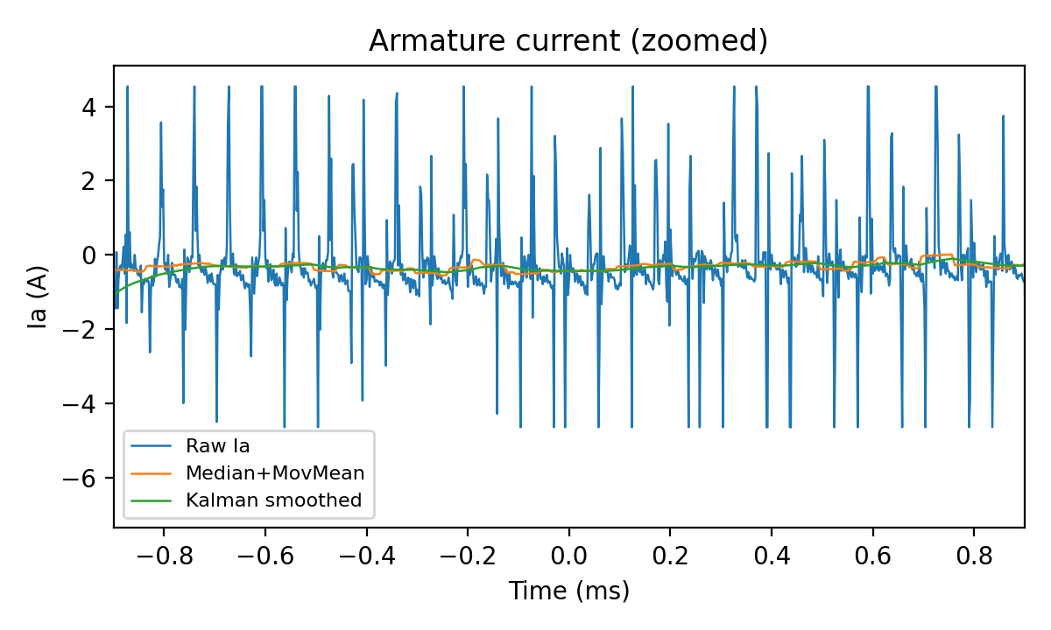
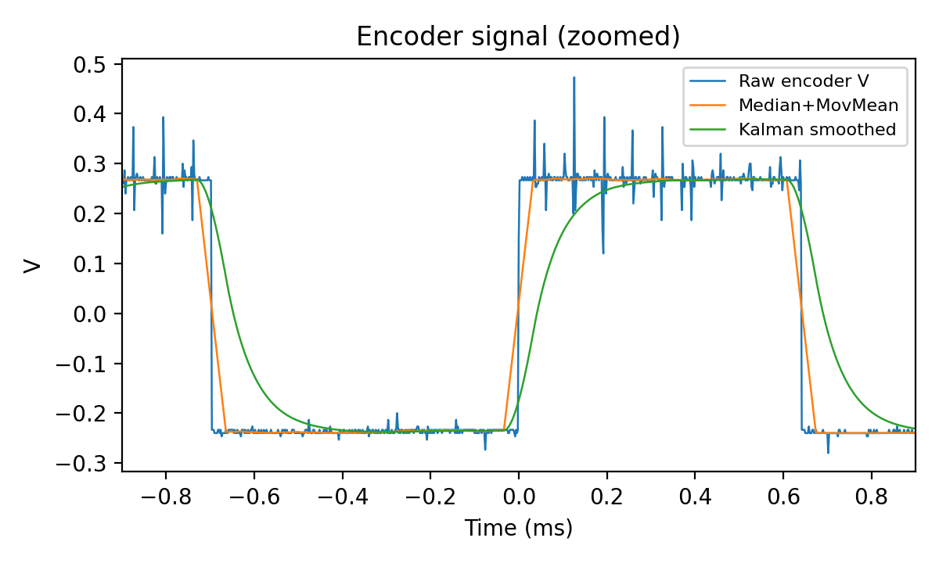
自动控制实践A实验
实验实施过程
实验实施过程——(8) 滤波设计与实现
1. 数据导入与预处理
2. 中值滤波去除毛刺（Median Filter）
3. 平滑滤波抑制 PWM 纹波（Moving Average / Smooth）
4. 一维卡尔曼滤波进一步平滑（Kalman Filter）
5. 滤波复现结果

Slide 38
自动控制实践A实验
#03
总结与心得体会

Slide 39
自动控制实践A实验
总结与心得体会
在设计之初，我们觉得有了仿真电路，实物焊接应该只是‘按图索骥’。但实际调试时，现实给了我们狠狠一击：电源直接短接到地，接线错误，芯片损坏，这些都是仿真里没遇到的挑战。
通过这个项目，我们不仅成功实现了基于 TL494 的双极性互补驱动，更重要的是，我们学会了像工程师一样思考——不再只盯着理想公式，而是开始关注干扰和电路的稳定性。这门课让我们明白，控制电机不仅仅是黑板上的方程与公式，更是示波器上那一个个真实跳动的波形。
哪怕仿真跑得再完美，实物调试总有意外。从解决波形异常到排查电路故障，每一次“填坑”的经历，都让我们对《自动控制实践》有了更真实的理解。

Slide 40
自动控制实践A实验
小组成员：卞常灿-2023312216
张佳旺-220320609

